Slide 1


Refletindo sobre a qualificação municipal da APS no território potiguar
COSEMS/RN

Slide 2

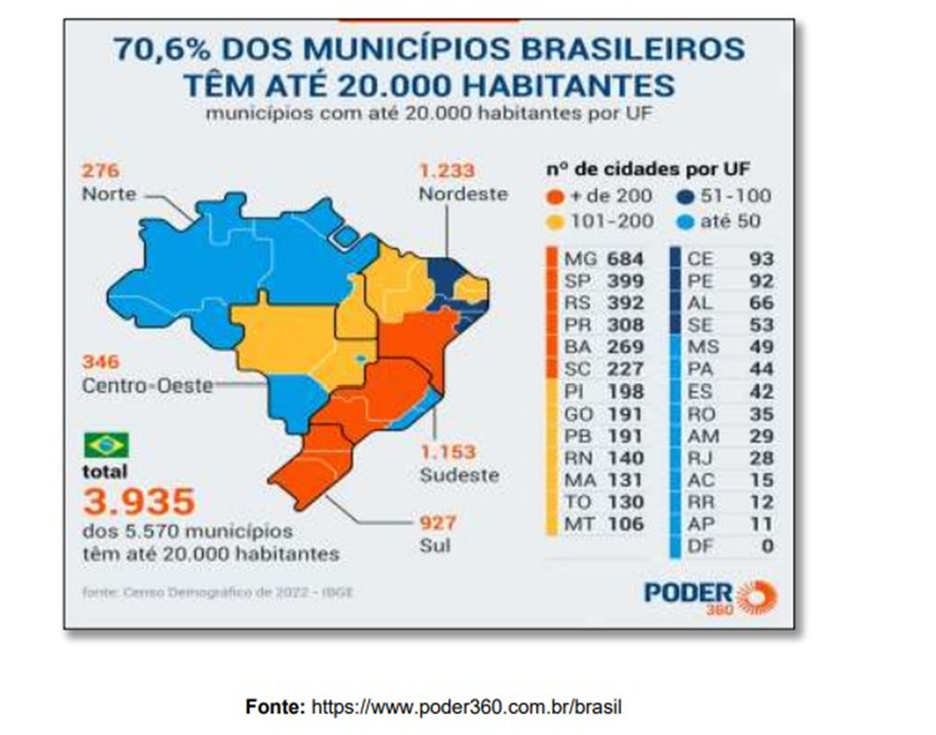
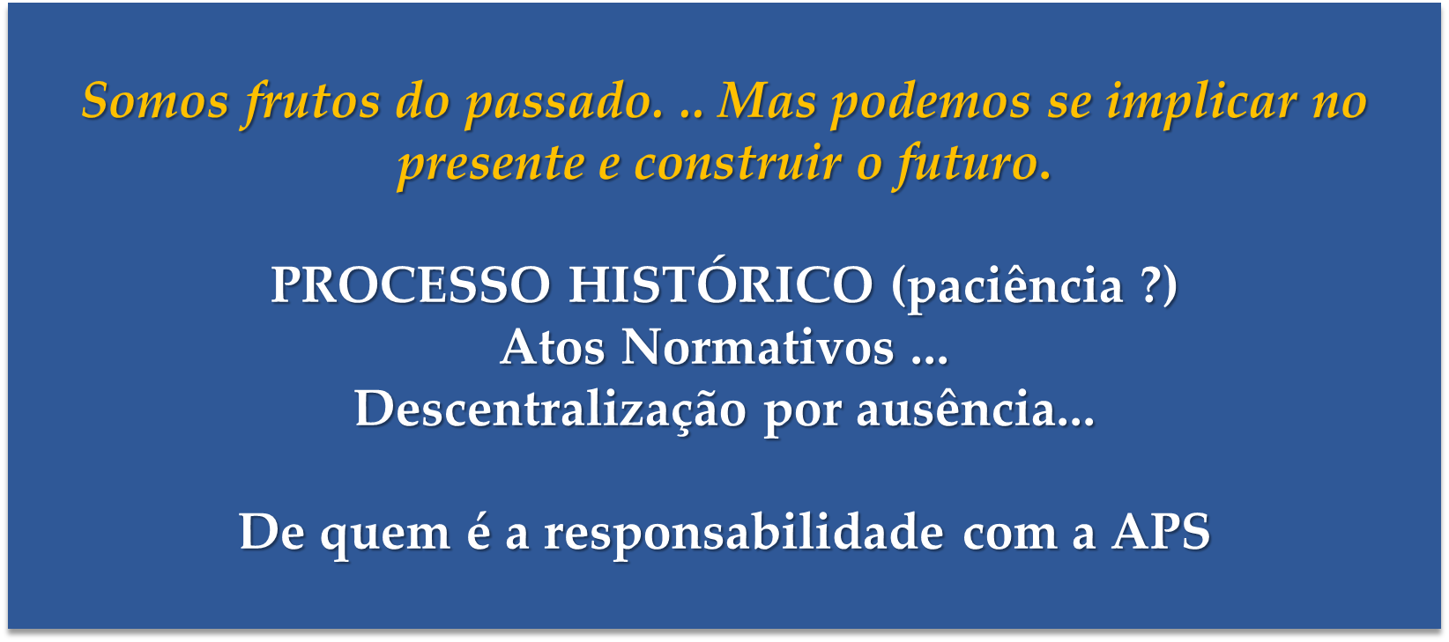

Slide 3

Atos normativos apontam que APS deve:
Garantir o acesso universal e em tempo oportuno ao usuário;
Ofertar o mais amplo possível escopo de ações visando a atenção integral e;
Ser responsável por coordenar o cuidado dos usuários pelos diversos serviços da rede.

Slide 4
Premissa básica...
...A APS - ALTA COMPLEXIDADE? Que capacitações profissionais recebem para sua inserção na APS?;
ATITUDE dos que fazem os SUS (IKIGAI);
CULTURA POLÍTICA (eleitoral); alta rotatividade dos profissionais;
Precarização dos vínculos trabalhistas (responsabilidade somente do ente Municipal?);
Indicadores de saúde, porém... (facilidade na inserção de dados, avaliação de processo, resultado..);

Slide 5
Fortalecer Política Estadual de Atenção Primária à Saúde ( acompanhamento, apoio financeiro, apoio técnico, Educação Permanente);
Aumentar o Financiamento Federal da APS que é ainda em média 30% dos gastos municipais ;
Implicabilidade do quadrilátero no “gasto de energias” com identificação de limites, fragilidades e potências... Dentre outros (UBUNTU).

Slide 6
Articulação Interfederativa e Regionalização
A APS de qualidade depende de:
*Acesso, cobertura e vínculo;
*Qualidade do cuidado/força de trabalho qualificada;
*Cuidados progressivos ininterruptos;
*Corresponsabilização entre entes federativos (apoio técnico e financeiro).

Slide 7


Slide 8




Fonte: Google Imagens.

